Slide 1
Цифровой бюджетный процесс: новые требования к информационной безопасности
Наталья Юрьевна Зейтениди
Первый заместить генерального директора
БФТ-Холдинга

Slide 2

О БФТ-Холдинге
БФТ-Холдинг – российский разработчик программных продуктов и заказных решений для государственного сектора
10+
>6000
80
Федеральных проектов
проектов реализовано
БФТ-Холдинг
в ТОП-5 компаний по поставке ИТ-решений из реестра отечественного программного обеспечения
регионов РФ
25 лет
на IT-рынке
>30 млн
1900+
по данным 2021 года
24
пользователей
сотрудников
24
Лучший поставщик
офиса по всей
стране
В сфере IT в течение 7 лет

Slide 3
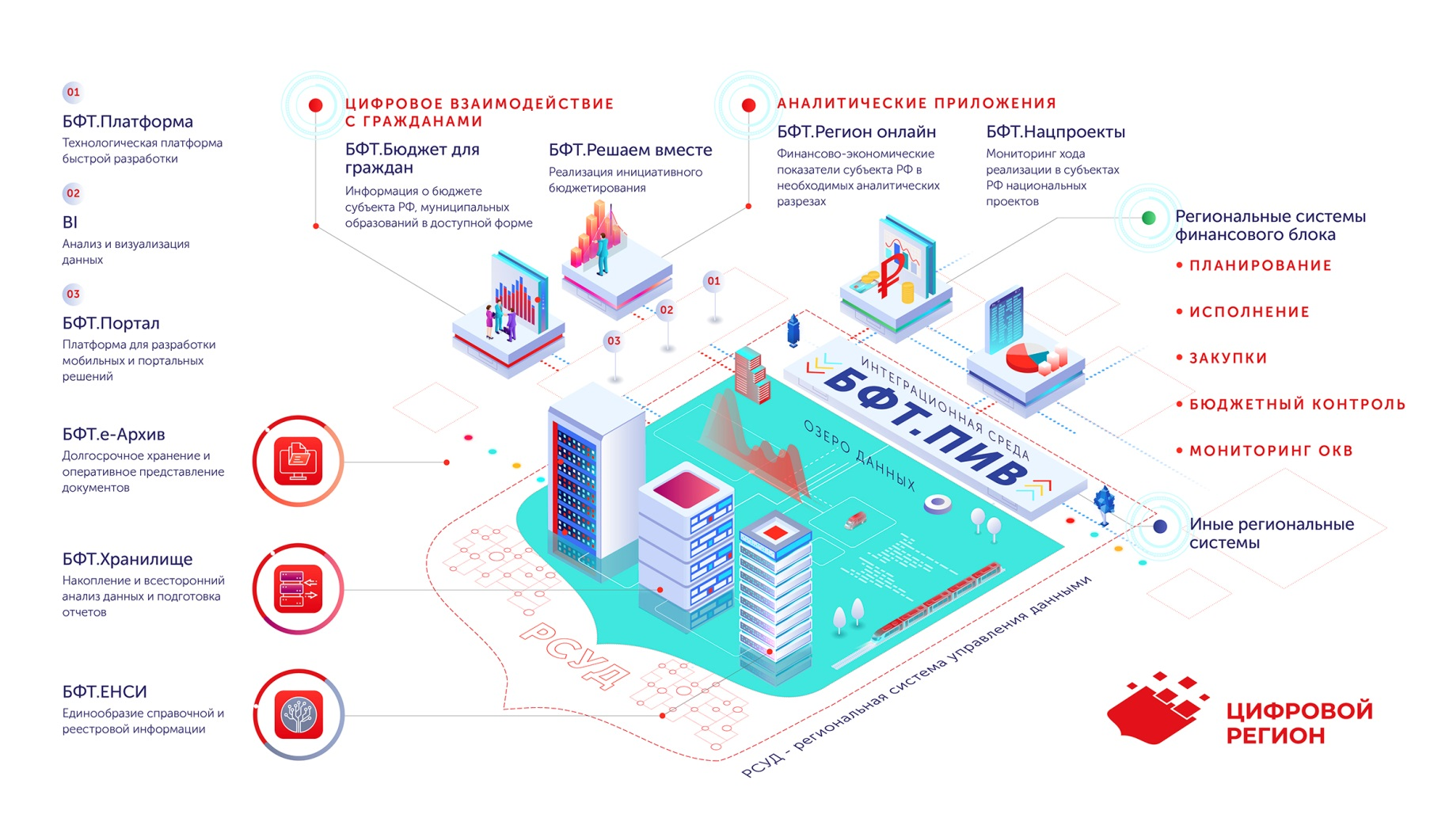
Цифровой регион: целевая модель
Avanpost IDM Avanpost FAM

Slide 4
Безопасный доступ к информационным системам
Многообразие продуктов в ИТ-инфраструктуре региона
Традиционная схема управления доступами пользователей
Все приложения разрознены
Политики доступа к ним неоднородны
Учетные данные хранятся разрозненно
Появляются «мертвые души»
Большие затраты на администрирование
Парольная аутентификация пользователей систем:
Использование слабых паролей
Риск несанкционированного доступа
Сложность запоминания паролей
Нагрузка на ИТ-службу
Ситуация сейчас
Централизованное управление доступом к системам
Единый сервис авторизации
Avanpost IDM
Система позволяет автоматизировать процессы управления жизненным циклом идентификационных данных, повысить уровень информационной безопасности и оптимизировать затраты на администрирование ИТ-инфраструктуры
Avanpost FAM
Система управления аутентификацией пользователей в государственных информационных системах, корпоративных ресурсах, SaaS-сервисах и облачных продуктах
Новый безопасный подход

Slide 5

Конкурс «ПРОФ-IT.Ин­но­вация» 2022
1 место
Номинация «Идентификация и аутентификация»
Проект: «Центр управления учетными записями пользователей и сертификатами в системах автоматизации бюджетного и закупочного процессов Белгородской области»
Заказчик: Министерство финансов и бюджетной политики Белгородской области

Slide 6
Централизованное управление учетными записями пользователей и сертификатами в системах автоматизации бюджетного и закупочного процессов Белгородской области
Бюджет Белгородской области и муниципальных образований
Закупки для нужд государственных и муниципальных учреждений
Планирование бюджета
Исполнение бюджета
Управление закупками
> 10 000 пользователей
Сервис централизованного управления доступом и единой аутентификации пользователей
Задачи проекта:
Единый централизованный комплекс бюджетного (бухгалтерского) учета и отчетности
Централизовать управление пользователями, полномочиями и сертификатами пользователей, используемыми для наложения электронной подписи в системах автоматизации бюджетного и закупочного процессов Белгородской области
Обеспечить единую точку аутентификации пользователей систем и однократное предъявление аутентификационных данных, в том числе с использованием ЕСИА
5

Slide 7
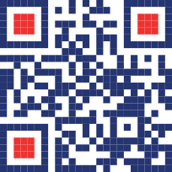
Буду рада
ответить на вопросы!
(495) 784-70-00
bft@bftcom.com
bftcom.com

